Slide 1
Python
Федосеева А.А

Slide 2
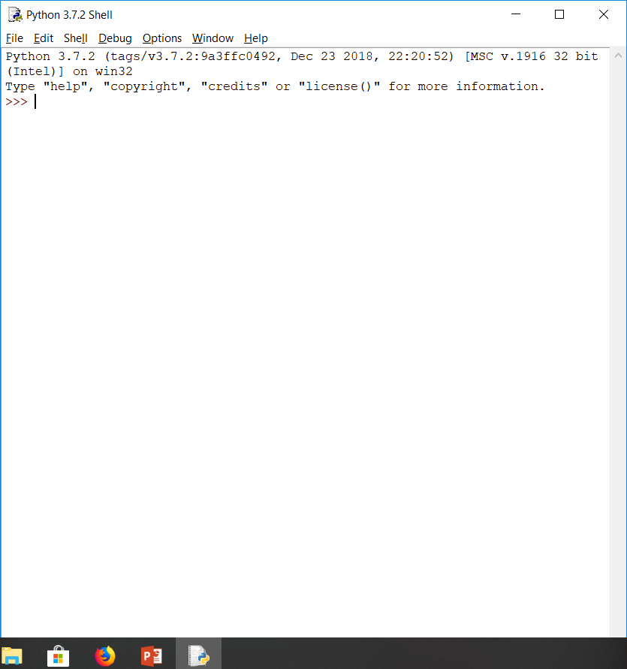
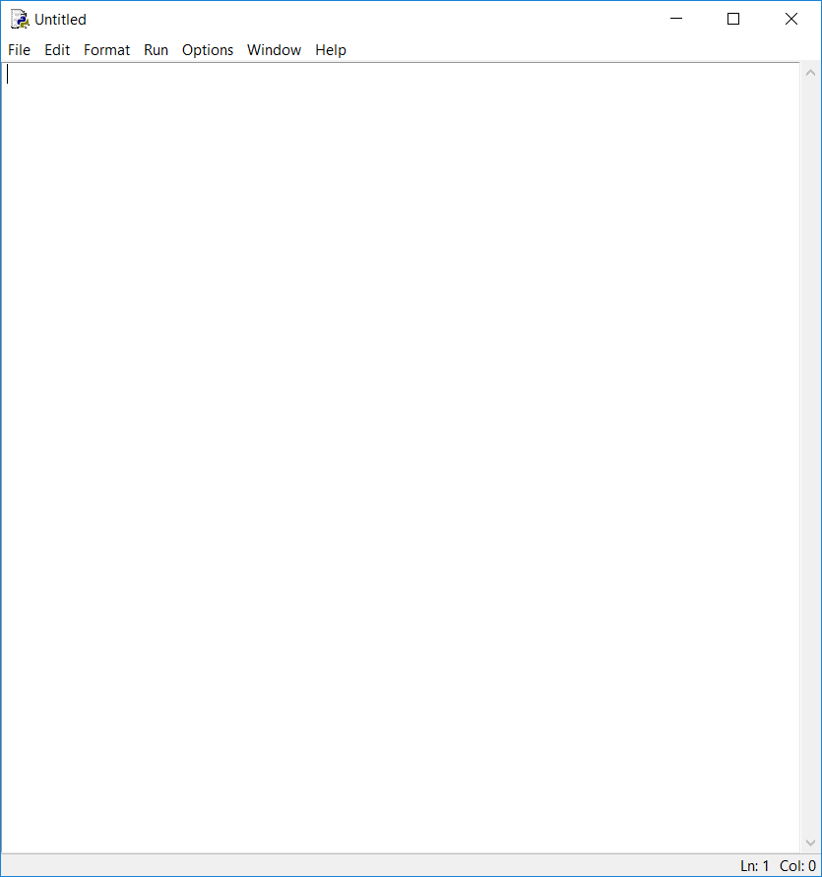

Slide 3
Операторы
Оператор | Название | Описание | Пример
+ | Сложение | Суммирует два объекта | 3 + 5 = 8
- | Вычитание | Даёт разность двух чисел; если первый операнд отсутствует, он считается равным нулю | 5-2 = 3
* | Умножение | Даёт произведение двух чисел или возвращает строку | 3*4 = 12
** | Возведение в степень | Возвращает число х, возведённое в степень y | 3 ** 4 = 81
/ | Деление | Возвращает частное от деления x на y (деление с остатком) | 4 / 2=2
// | Целочисленное деление | Возвращает неполное частное от деления | 4 // 3 = 1
% | Деление по модулю | Возвращает остаток от деления | 8 % 3 = 2
<< | Сдвиг влево | Сдвигает биты числа влево на заданное количество позиций | 2 << 2 = 8. В двоичном виде 2 представляет собой 10
>> | Сдвиг вправо | Сдвигает биты числа вправо на заданное число позиций | 11 >> 1 = 5

Slide 4
Операторы присваивания в Python
Оператор | Описание | Пример
= | простой оператор присваивания, присваивает значение с правой стороны операнду с левой стороны | c = a + b
+= | оператор присваивания “сложение И”, добавляет значение правого оператора левому, и присваивает результат левому операнду; | c += a аналогичен c = c + a
-= | оператор присваивания “вычитание И”, вычитает правый оператор из левого и результат присваивает левому операнду | c -= a аналогичен c = c – a
*= | оператор присваивания “умножение И”, умножает правый оператор на левый и присваивает результат левому операнду | c *= a аналогичен c = c * a
/= | оператор присваивания “деление И”, делит левый оператор на правый и присваивает результат левому операнду; | c /= a аналогичен c = c / a

Slide 5
Синтаксис
Конец строки является концом инструкции (точка с запятой не требуется).
Вложенные инструкции объединяются в блоки по величине отступов. Отступ может быть любым, главное, чтобы в пределах одного вложенного блока отступ был одинаков. И про читаемость кода не забывайте. Отступ в 1 пробел, к примеру, не лучшее решение. Используйте 4 пробела (или знак табуляции, на худой конец).
Вложенные инструкции в Python записываются в соответствии с одним и тем же шаблоном, когда основная инструкция завершается двоеточием, вслед за которым располагается вложенный блок кода, обычно с отступом под строкой основной инструкции:
Основная инструкция:
Вложенный блок инструкций

Slide 6
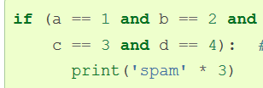
Иногда возможно записать несколько инструкций в одной строке, разделяя их точкой с запятой:
a=1, b=2, print (a,b)
Допустимо записывать одну инструкцию в нескольких строках. Достаточно ее заключить в пару круглых, квадратных или фигурных скобок:

Slide 7
Встроенные функции, выполняющие преобразования типов
Название функции | Описание
bool() | преобразование к типу bool, если параметр является ложным, возвращает значение False
bytearray() | преобразование к bytearray, bytearray - изменяемая последовательность целых чисел в диапазоне 0≤X<256. Вызванная без аргументов, возвращает пустой массив байт.
range() | арифметическая прогрессия
complex() | преобразование к комплексному числу
dict() | преобразование к словарю
float() | преобразование к числу с плавающей точкой. Если аргумент не указан, возвращается 0.0.
int() | преобразование к целому числу.
tuple() | преобразование к кортежу
str() | строковое представление объекта

Slide 8
Другие встроенные функции
Название функции | Описание | Пример
abs(x) | Возвращает абсолютную величину (модуль числа) | abs(89.9)
chr(x) | Возвращает односимвольную строку, код символа которой равен x
hex(х) | Преобразование целого числа в шестнадцатеричную строку
len(x) | Возвращает число элементов в указанном объекте
round(X [, N]) | Округление до N знаков после запятой
divmod() | Частное и остаток от деления | divmod(a,b)
pow() | Возведение в степень | pow(3,3)
sum() | Сумма членов последовательности | sum(8,16,64,512)

Slide 9
Типы данных
К стандартным типам данных в Python относят:
Числа (Numbers)
Строка (String)
Список (List)
Кортеж (Tuple)
Словарь (Dictionary)
Сет (Set)

Slide 10
Числовой тип данных в Python предназначен для хранения числовых значений. Это неизменяемый тип данных, что означает, что изменение значения числового типа данных приведет к созданию нового объекта в памяти (и удалению старого).
В Python есть четыре вида числового типа данных:
int (целое число)
long (длинное целое число [может быть представлено в восьмеричной или шестнадцатеричной системе исчисления])
float (число с плавающей точкой: -0.2, 0.0, 3.14159265 и т.д.)
complex (комплексное число)
num1 = 23
num2 = 42
del num1 # удаляет переменную

Slide 11
Под строками в Python подразумевается набор символов между кавычками. В Python можно использовать пары одинарных либо двойных кавычек. Из строк можно взять подстроку используя оператор нарезки ( [ ] и [ : ] ) с индексами от нуля для первого символа строки и до последнего. Так же можно использовать обратную индексацию от -1 для последнего символа до начала.
Оператор плюс ( + ) для строк соединяет две строки в одну, звездочка ( * ) оператор повторения.
Список состоит из элементов, разделенных запятыми, находящихся между квадратными скобками ( [ ] ). В определенной мере, списки подобны массивам в C. Единственной разницей является то, что элементы одного списка могут иметь разные типы данных.
Получить доступ к элементам, сохраненным в списке можно, точно так же, как и в строках, при помощи оператора нарезки ( [ ] и [:] ) и индексов, начиная с нуля и до конца. Знак плюс ( + ) объединяет два списка, а звездочка ( * ) - оператор повторения для списка.
my_list =[True, 786, 3.14, 'text', 70.2]
second_list =[123, 'text']
print my_list # Напечатает весь список
print my_list[0] # Напечатает первый элемент списка
print my_list[1:3] # Напечатает элементы списка со второго по третий
print my_list[2:] # Напечатает элементы списка начиная с третьего
print second_list *2 # Напечатает удвоенный список
print my_list + second_list # Напечатает объединенные списки

Slide 12
Кортеж это еще один составной тип данных, похожий на список. Кортеж состоит из ряда значений, разделенных запятыми, заключенными в круглые скобки ( ( ) ). Основным различием между списками и кортежами является то, что элементы кортежей не могут быть изменены. То есть, кортежи можно рассматривать как списки доступные только для чтения.
my_tuple =(True, 786, 3.14, 'text', 70.2)
second_tuple =(123, 'text')
print my_tuple # Печатает весь кортеж
rint my_tuple[0] # Печатает первый элемент
print second_tuple *2 # Печатает удвоенный кортеж
print my_tuple + second_tuple # Печатает объединенные кортежи
Сет - это еще один изменяемый, коллекционный тип данных, отличительной чертой которого является то, что он хранит только уникальные значения.
# Создание пустого сета
s = set()
# Создание сета инициализацией
s = {"hi", "bye"}
Для добавление элемента в сет используется метод add, для удаления - pop или remove. Добавление в сет уже существующего элемента не повлияет на сет. Сеты обладают множеством методов для работы с уникальными элементами, например difference - возвращает элементы сета отсутствующие в другом сете, intersection - наоборот, возвращает елементы сета присутствующие в другом сете.

Slide 13
Словари в Python это неотсортированная колекция элементов, доступ к которым осуществляется по ключу. То есть, каждому ключу словаря соответствует определенное значение. Ключом может быть любой неизменяемый тип данных (число, строка, кортеж), значением - любой тип данных.
Пары ключ, значение словаря заключаются в фигурные скобки ( { } ).
my_dict = { } # Создаем пустой словарь
my_dict["country"] = “Ukraine" # Присваиваем ключу country значение Ukraine
print my_dict["country"] # Выведет Ukraine
# Заполнение словаря при инициализации
another_dict = {"number":23, 2: True, "my_list":[1,2,3]}
print another_dict.keys() # Напечатает список всех ключей
print another_dict.values() # Напечатает список всех значений

Slide 14
Условный оператор if (ветвление)
Условная инструкция if-elif-else (основной инструмент выбора.
Общая форма записи:
if test1:
state1
elif test2:
state2
else:
state3
Конструкция с несколькими elif может также служить отличной заменой конструкции switch – case.

Slide 15
В Python встроена возможность множественного ветвления на одном уровне вложенности, которое реализуется с помощью веток elif.
Слово "elif" образовано от двух первых букв слова "else", к которым присоединено слово "if". Это можно перевести как "иначе если".
В отличие от else, в заголовке elif обязательно должно быть логическое выражение также, как в заголовке if:
age = int(input('Ваш возраст: '))
print(‘Age:', end=' ')
if 3 <= age < 6:
print('“маленький"')
elif 6 <= age < 12:
print('«школьник"')
elif 12 <= age < 16:
print('подросток')
elif 16 <= age:
print(‘взрослый')

Slide 16
Циклы
В Python существуют два типа цикличных выражений:
- Цикл for
- Цикл while
while является универсальным циклом. Он присутствует во всех языках, поддерживающих структурное программирование, в том числе в Python. При этом выражением может быть как одна так и несколько инструкций. Условием может быть любое истинное или ненулевое значение. Выражение будет повторяться, пока условие будет истинным
while условие:
выражение1
….
выражение n
while становится бесконечным в случае, когда условие цикла никогда не становится ложным.
total = 100
i = 0
while i < 5:
n = int(input())
total = total - n
i = i + 1
print("Осталось", total)

Slide 17
Цикл for в Python обладает способностью перебирать элементы любого комплексного типа данных (например, строки или списка).
for item in sequence:
statement(s)
Переменной item присваивается значение первого элемента sequence, после чего выполняется statement. Затем переменной item присваивается следующее по порядку значение и так далее до тех пор, пока не будут перебраны все элементы sequence.
Команда break в Python прекращает выполнение цикла и переводит выполнение программы на строку следующую после цикла.
Команда break работает как в цикле while та и в цикле for.

Slide 18
Глобальные и локальные переменные
локальные переменные видны только в локальной области программы
к глобальным переменным можно обратиться по имени и получить связанное с ними значение
к глобальной переменной можно обратиться из локальной области видимости. К локальной переменной нельзя обратиться из глобальной области видимости, потому что локальная переменная существует только в момент выполнения тела функции. Локальные переменные исчезают, т.е. освобождается память
def rectangle():
a = float(input("Ширина: "))
b = float(input("Высота: ")) print("Площадь: %.2f" % (a*b))
def triangle():
a = float(input("Основание: "))
h = float(input("Высота: "))
print("Площадь: %.2f" % (0.5 * a * h))
figure = input("1-прямоугольник, 2-треугольник: ") if figure == '1':
rectangle()
elif figure == '2':
triangle()

Slide 19
Функции
Функция - это обособленный участок кода, который можно вызывать, обратившись к нему по имени, которым он был назван. При вызове происходит выполнение команд тела функции
Существуют встроенные функции и пользовательские функции.
В языке программирования Python функции определяются с помощью оператора def.
def count():
a = int(input())
b = int(input())
print("Всего", a+b)
Функция состоит из заголовка и тела. Заголовок оканчивается двоеточием и переходом на новую строку. Тело имеет отступ.
Ключевое слово def сообщает интерпретатору, что перед ним определение функции. За def следует имя функции. Оно может быть любым.
После имени функции ставятся скобки.
Если скобки пустые, то функция не принимает никакие данные из вызывающей ее программы.
Вызов функции, который выглядит просто как упоминание ее имени со скобками.

Slide 20
Написать программу, вычисляющую площади разных фигур
figure = input("1-прямоугольник, 2-треугольник, 3-круг: ")
if figure == '1':
a = float(input("Ширина: "))
b = float(input("Высота: "))
print("Площадь: %.2f" % (a*b))
elif figure == '2':
a = float(input("Основание: "))
h = float(input("Высота: "))
print("Площадь: %.2f" % (0.5 * a * h))
elif figure == '3':
r = float(input("Радиус: "))
print("Площадь: %.2f" % (3.14 * r**2))
else:
print("нет фигуры")

Slide 21
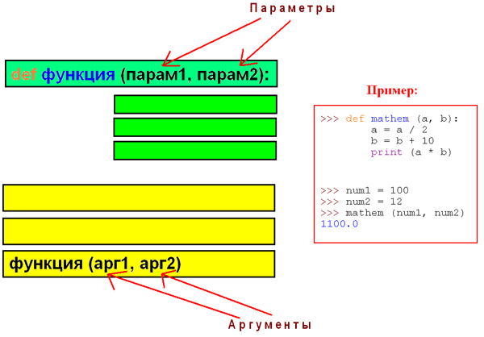
Функции могут передавать какие-либо данные из своих тел в основную ветку программы. Говорят, что функция возвращает значение. В большинстве языков программирования, в том числе Python, выход из функции и передача данных в то место, откуда она была вызвана, выполняется оператором return.
Если интерпретатор Питона, выполняя тело функции, встречает return, то он "забирает" значение, указанное после этой команды, и "уходит" из функции/
В функции может быть несколько операторов return. Однако всегда выполняется только один из них. Тот, которого первым достигнет поток выполнения.
Количество аргументов и параметров совпадает. Нельзя передать три аргумента, если функция принимает только два. Нельзя передать один аргумент, если функция требует два обязательных
В Питоне можно возвращать из функции несколько объектов, перечислив их через запятую после команды return:
return a, b

Slide 22
Модули
Модуль в Python это просто файл, содержащий код на Python.
каждый модуль содержит коллекцию функций и классов, предназначенных для решения задач из определенной области
часть модулей собрана в так называемую стандартную библиотеку. Стандартная она потому, что поставляется вместе с установочным пакетом
для доступа к функционалу модуля, его надо импортировать в программу
синтаксис команды import в Python :
import module_1
команда from ... import позволяет импортировать не весь модуль целиком, а только определенное его содержимое:
from math import sqrt
возможно импортировать всё (переменные, функции, классы) за раз из модуля, для этого используется конструкция from ... import *

Slide 23
Math
 | Описание
math.ceil(X) | округление до ближайшего большего числа
math.factorial() | факториал числа X
math.exp(X) | e^{X}
math.log(X, [base]) | огарифм X по основанию base. Если base не указан, вычисляется натуральный логарифм.
math.pow(X, Y) | X^{Y}
math.sqrt(X) | квадратный корень из X
math.cos() | косинус X (X указывается в радианах)
math.degrees(X) | конвертирует радианы в градусы
math.radians(X) | конвертирует градусы в радианы
math.pi | pi = 3,1415926...
math.fabs(X) | модуль X

Slide 24
Генератор псевдослучайных чисел – random
В состав стандартной библиотеки языка Python входит модуль random. Он содержит множество функций, связанных с эмуляцией случайности (генерация чисел случайным образом).
Чтобы обращаться к функциям, надо импортировать модуль random:
import random
или импортировать отдельные функции из него:
from random import random, randrange, randint
Функции randint() и randrange() генерируют псевдослучайные целые числа:
randint(100, 200)
110
randrange() может принимать один аргумент, два или даже три. Если указан только один, то она возвращает случайное число от 0 до указанного аргумента. Причем сам аргумент в диапазон не входит. На языке математики – это [0; a).
random.randrange(10)
Если в randrange() передается два аргумента, то она работает аналогично randint() за одним исключением. Верхняя граница не входит в диапазон, т. е. [a; b).
Если в randrange() передается три аргумента, то первые два – это границы диапазона, как в случае с двумя аргументами, а третий – так называемый шаг.

Slide 25
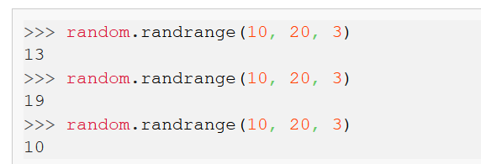
Чтобы получить случайное вещественное число, или, как говорят, число с плавающей точкой, следует использовать функцию random() uniform().
Она не принимает никаких аргументов и возвращает число от 0 до 1, не включая 1:
random.random()
random()
uniform ()
Модуль random позволяет генерировать последовательность случайных символов (букв).
random.choice(последовательность) – случайный элемент непустой последовательности
random.sample(k,n) – список длиной n из последовательности k.
Random.shuffle(список) – перемешивает элементы списка случайным образом

Slide 26
Списки
Список в Python – это встроенный тип (класс) данных, представляющий собой одну из разновидностей структур данных.
Список – это изменяемая последовательность произвольных элементов.
Создание списка:
Перечислением элементов: list_1=[1, 2, “one”]
Пустой список: list1 = []
Задание списка путем генерации случайных значений
Список может содержать любое количество любых объектов, в том числе и вложенные списки.
list=[2, 5, [‘list2’], ‘test’]
Операции со списками:
копирование списка;
сложение и умножение списков; L1 + L2, L1 * 2
итерацию — проход в цикле по элементам списка;
конструктор списков (list comprehension);
распаковку списка — sequence unpacking.

Slide 27
Функции работы со списками
Название | Описание | Пример
append(элемент) | добавляет элемент в конец списка | lst.append()
insert(индекс, элемент) | добавляет элемент в список по индексу | lst. insert()
remove(элемент) | удаляет элемент, если элемент не найден, генерирует исключение
clear() | удаление всех элементов из списка | lst.clear()
pop() | извлечение элемента из списка, функция без параметра удаляет по умолчанию последний элемент списка, в качестве параметра можно поставить произвольный индекс | lst.pop()
sort() | сортировка списка | lst.sort()
reverse() | реверс списка | lst.reverse()
len() | длина списка | len(lst)
extend() | аналогичен append(), добавляет элемент или последовательность элементов | lst.extend([3,4])
in | проверка элемента на вхождение

Slide 28
fruits = [“apple", “orange", “banana", “pineapple"]
p = "pineapple " # элемент для удаления
if p in fruits:
fruits.remove(p)
print(fruits)

Slide 29
Списки кроме стандартных данных типа строк, чисел, также могут содержать другие списки. Подобные списки можно ассоциировать с таблицами, где вложенные списки выполняют роль строк.
Вложенный список – список, в состав которого входит список или списки.
Чтобы обратиться к элементу вложенного списка, необходимо использовать два индекса:
Пример:
people = [ ["Анна", 15], ["Петр", 18], ["Андрей", 17]]
print(people[1]) #"Петр", 18
print(people[0][1]) #15
Добавление, удаление и изменение общего списка, а также вложенных списков аналогично тому, как это делается с обычными.

Slide 30
Кортежи
Кортежи (tuple) в Python – это те же списки за одним исключением. Кортежи неизменяемые структуры данных. Так же как списки они могут состоять из элементов разных типов, перечисленных через запятую. Кортежи заключаются в круглые, а не квадратные.
a = (1, 2, 3, 4, 5, 6)
a = tuple() # создание кортежа с помощью встроенной функции tuple().
Обращение к элементам в кортеже происходит также, как и в списке по индексу. Индексация начинается также с нуля при получении элементов с начала списка и с -1 при получении элементов с конца списка.
Над кортежами можно применять все операции, которые применимы к спискам, кроме добавления и удаления элеметов
Пример: поменять местами вводимые данные:
a=int(input())
b=int(input())
a, b = b, a
print(a,b)
С помощью встроенной функции len() можно получить длину кортежа.

Slide 31
Из кортежа можно извлекать элементы и брать срезы:
a = (10, 9, 8, 7, 6)
print(a[3]) #7
print(a[1:3]) #(9, 8)
У tuple нет методов для добавления и удаления элементов.
Кортежи могут содержать списки, также как списки быть вложенными в другие списки.
Пример:
countries = ( ("Germany", 80.2, (("Berlin",3.326), ("Hamburg", 1.718))),
("France", 66, (("Paris", 2.2),("Marsel", 1.6))))
for country in countries:
countryName, countryPopulation, cities = country
print("\nCountry: {} population: {}".format(countryName, countryPopulation))
for city in cities:
cityName, cityPopulation = city
print("City: {} population: {}".format(cityName, cityPopulation))

Slide 32
Словари
словарь хранит коллекцию элементов. Каждый элемент в словаре имеет уникальный ключ, с которым ассоциировано некоторое значение.
Синтаксис:
dictionary = { ключ1:значение1, ключ2:значение2, ....}
Ключи и строки не должны быть однотипными. Они могу представлять разные типы.
Для доступа к элементам словаря необходимо использовать ключ.
users = { "1": "Анна", "2": "Петр",}
users["2"] = "Олег"
print(users['2'])
Для получения элементов можно использовать метод get, который имеет две формы:
get(key): возвращает из словаря элемент с ключом key. Если элемента с таким ключом нет, то возвращает значение None
get(key, default): возвращает из словаря элемент с ключом key. Если элемента с таким ключом нет, то возвращает значение по умолчанию default
Для удаления элемента по ключу применяется оператор del:
del users[“1"]
print(users)

Slide 33
Принципы ООП
Наследование
создание своего класса, который будет наследником общего класса (родительского), в который можно вносить ряд своих особенностей
Инкапсуляция
объединение свойств и поведения в единое целое, т. е. в класс
сокрытие данных, то есть невозможность напрямую получить доступ к внутренней структуре объекта
Полиморфизм
Объекты разных классов, с разной внутренней реализацией, то есть программным кодом, могут иметь одинаковые интерфейсы

Slide 34
Объектно-ориентированное программирование
Основными понятиями, используемыми в ООП, являются класс, объект, наследование, инкапсуляция и полиморфизм. В языке Python класс равносилен понятию тип данных. Например, тип int – это класс целых чисел. Числа 5, 100, -10 и т. д. – это конкретные объекты этого класса
Python поддерживает объектно-ориентированное программирование, а ,значит, что мы можем определить компоненты программы в виде классов. Класс является шаблоном или формальным описанием объекта, а объект представляет экземпляр этого класса, его реальное воплощение.
С точки зрения кода класс объединяет набор функций и переменных, которые выполняют определенную задачу. Функции класса еще называют методами. Они определяют поведение класса. А переменные класса называют атрибутами- они хранят состояние класса.
В Python объекты называются также экземплярами. Это связано с тем, что в нем все классы сами являются объектами класса type. Точно также как все модули являются объектами класса module
В языке программирования Python классы создаются с помощью команды class:
class название_класса:
методы_класса
Для создания объекта класса:
название_объекта = название_класса([параметры])
Если класс является дочерним, то родительские классы перечисляются в круглых скобках после имени класса

Slide 35
Объект создается путем вызова класса по его имени. При этом после имени класса обязательно ставятся скобки:
ИмяКласса()
класс вызывается подобно функции. Однако при этом происходит не выполнение его тела, а создается объект.
Чтобы не терять ссылку на только что созданный объект, то обычно его связывают с переменной:
имя_переменной = ИмяКласса()
В Python объекту можно не только переопределять поля и методы, унаследованные от класса, также можно добавить новые, которых нет в классе.
Также, как в модуле в нем могут быть свои переменные со значениями и функции. Также как в модуле у класса есть собственное пространство имен, доступ к которым возможен через имя класса.
class B:
n = 5
def sum(v):
return v + B.n
Print(B.sum(4))
Здесь n и sum – это атрибуты класса B.
Класс создает объекты, которые в определенном смысле являются его наследниками. Это значит, что если у объекта нет собственного поля n, то интерпретатор ищет его уровнем выше, то есть в классе. Таким образом, если мы присваиваем объекту поле с таким же именем как в классе, то оно перекрывает, т. е. переопределяет, поле класса:
k.n = 10
Print(k.N)
Print(B.n ) k.n и B.n – это разные переменные.
Первая находится в пространстве имен объекта k. Вторая – в пространстве класса B

Slide 36
Self
Классам нужен способ, что ссылаться на самих себя. Это не из разряда нарциссичного отношения со стороны класса. Это способ сообщения между экземплярами. Слово self это способ описания любого объекта, буквально.

